Slide 1
CSS+JavaScript特效與工具介紹
Max Chu

Slide 2
D3.js
事前練習
基礎圖形繪製
SVG
3D效果
純js圖表繪製
缺點:
當資料量大時會很慢(好像是廢話? 但它增加會比canvus快

Slide 3
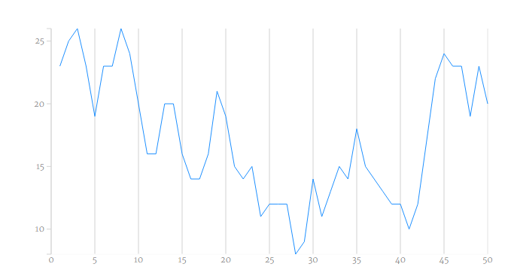
D3圖表
挑戰者一(簡約簡單風，易依需求調整)

Slide 4
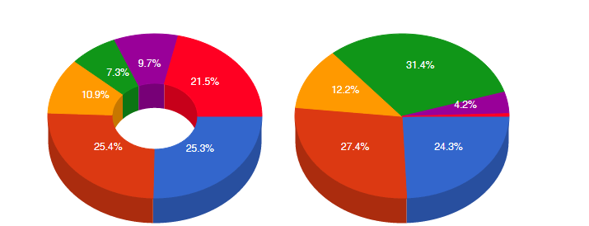
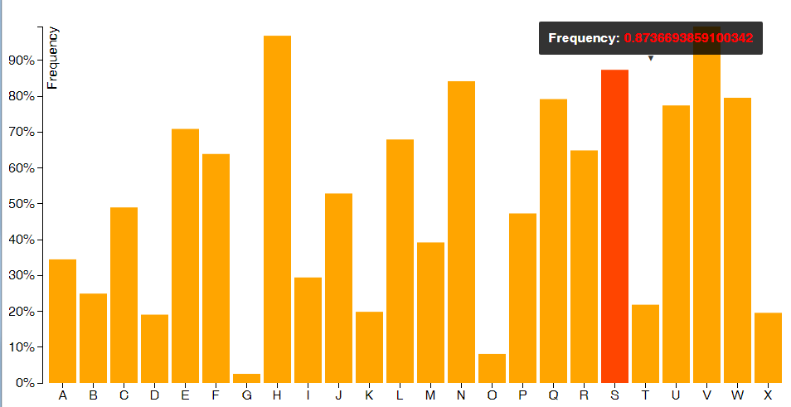
D3圖表
挑戰者二三號(簡約風

Slide 5
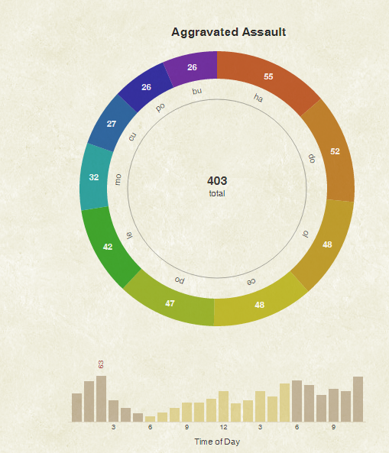
D3圖表
挑戰者二三再進化

Slide 6
D3圖表
其他挑戰者們(未讀2000多個
<path>的圖表需要靠<text>設相對位置去調整

Slide 7
animate.css
純CSS動畫，支援性比純js更廣
官網(下載)
教學文
用法:
<link rel="stylesheet" type="text/css" href="animate.css" />
<想要動的element class=“animated 動畫”>…</想要動的element>

Slide 8
以影片當背景(透過JQuery)
參考網址
目前測試:BIGVIDEO.JS
優點:
很炫，最近較流行的技術
缺點:
影片嘛，容量大所以比較吃網路，不利於行動裝置。HTML可以偵測使用裝置，藉此決定要不要撥放

Slide 9
特效
雨滴效果
來源:https://github.com/maroslaw/rainyday.js
很吃效能..
其他

Slide 10
換頁參考材料
BookBlock
研究中
http://tympanus.net/Tutorials/BigVideoSlideshow/

Slide 11
內頁參考材料
Bootstrap
優點:易於排版，會依據視窗大小排列位置或改變大小
Sliding window
可用於隱藏多於按鈕控制項
視差滑動
兼具質感一直往下滑的設計，但應該用不到，所以只說有這種東西

Slide 12
DEMO
Animate
BigVideo
BookBlock
slidingWindow
D3有趣動畫
1
2
3
D3參考說明
D3工具分享者Bostock

Slide 13
DEMO(綜合演練)
DEMO頁面

